Slide 1
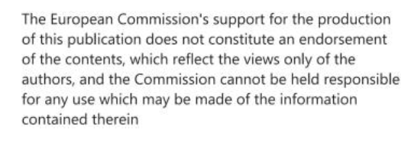
Plány udržitelné městské MOBILITY (SUMP) a související politiky
S@mpler
Integrated Education Based On Sustainable Urban Mobility Projects

Slide 2
Řešená oblast sump cyklu
S@mpler
SUMP a související politiky
02 – plánovací rámec, podpůrná politika a kontext pro uplatnění plánů mobility

Slide 3
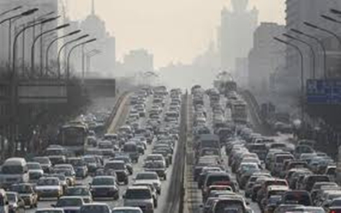
Doprava ve městech – udržitelná?
S@mpler
SUMP a související politiky
„ Velká většina evropských občanů žije v městském prostředí, jejich každodenní život se odehrává na stejném prostoru a pro svoje cesty sdílejí stejnou infrastrukturu. Městská doprava vytváří 40 % všech emisí CO₂ ze silniční dopravy a až 70 % jiných škodlivin z dopravy.“
„Všechny externí náklady z dopravy činí 1 bil. euro ročně v celé EU (7% HDP)“ (2019)
(European Commission, Clean Urban Transport)

Slide 4
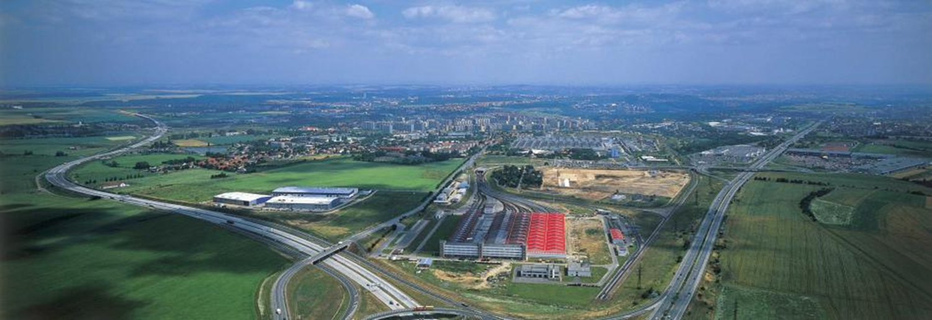
Doprava ve městech – udržitelná?
S@mpler
SUMP a související politiky
„Přibližně 74 % populace celé Evropy (350 mil. obyvatel) žije a pracuje ve městech s více než 50,000 obyvateli. Evropa tak tvoří nejhustější urbanizovanou oblast na světě a očekává se navýšení podílu městské populace až na 82 % do 2050.“ (OSN, 2020)

Slide 5
Doprava ve městech – udržitelná?
S@mpler
SUMP a související politiky
Řešení problémů městské mobility je dnes jedním z největších problémů v dopravě.
Koordinovaná redukce neudržitelných druhů dopravy je nutná.
Místní úřady hrají klíčovou roli a mají nejdůležitější pozici v rozhodování o podobě mobility, ale měli by také mít podporu na vnitrostátní úrovni a na úrovni EU.
integrované plánování a plány mobility pro města
Doprava a mobilita
Využití území
Kvalita životního prostředí
Doprava a mobilita
Využití území
Životní prostředí

Slide 6
Doprava ve městech – udržitelná?
S@mpler
SUMP a související politiky
UN Brundtland Commission (WCED, 1987)
„…planning that satisfies the needs of present
generations without compromising future generations’ ability to satisfy their own needs
Marsden and McDonald (2017):
„…planning which accepts that supply cannot expand to meet demand and endeavours to limit congestion, improve air quality, and socially optimise safety, climate and social external costs“.

Slide 7
Doprava ve městech – udržitelná?
S@mpler
SUMP a související politiky
Udržitelnost v dopravě není luxus, ale nezbytnost pro udržení kvality života
Udržitelná doprava je založena na multimodalitě a nejlepších kombinacích dopravního systému a využití všech druhů dopravy, princip integrace
Udržitelnost dopravy zahrnuje i regulaci znečišťujících druhů dopravy
Modal split – jasný indikátor mobility
Individuální automobilová doprava < 30%
Hromadná doprava > 40%
Nemotorová doprava > 30%

Slide 8
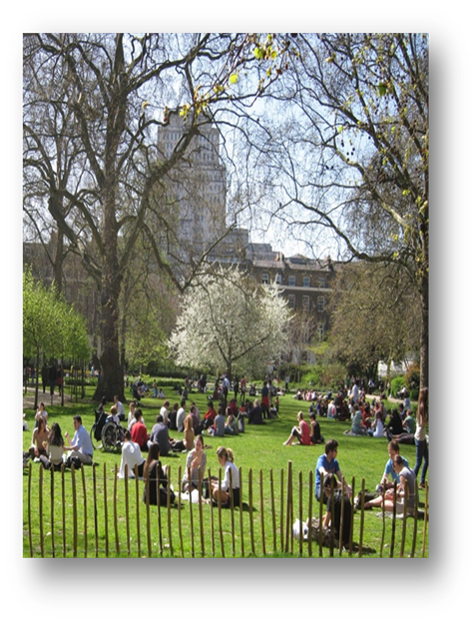
Doprava ve městech – udržitelná?
S@mpler
SUMP a související politiky
Plán udržitelné mobility pro města Sustainable Urban Mobility Plan – SUMP
Definice:
„Je strategickým plánem, který je vytvořen k
uspokojení potřeb mobility lidí a podniků ve
městech a jejich okolí a k zajištění lepší kvality
života. Je postaven na stávající praxi a bere
náležitě v úvahu integrační, participační a
hodnotící principy.“ Metodika SUMP – ČR, 2015
Řešení mobility + lepší kvalita života

Slide 9
Doprava ve městech – udržitelná?
S@mpler
SUMP a související politiky
EU: SUMPs (Sustainable Urban Mobility Plans)
Francie: PDUs (Plans de Déplacements Urbains)
UK: LTPs (Local Transport Plans)
ČR: PUMM (Plány udržitelné městské mobility)
V zemích EU - různá míra závaznosti (legislativa) a finanční podpory
V ČR Od 2020 nutný pro získání podpory z Operačních programů
na dopravní projekty (města nad 50 tis. obyv.) – aktuálně přes 40 měst

Slide 10
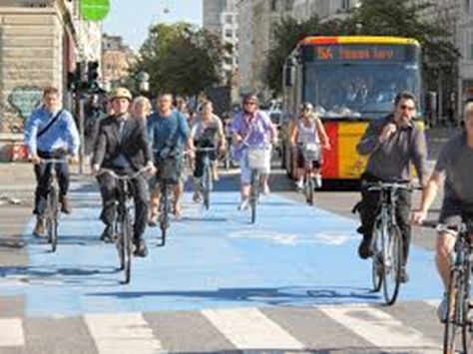
Základní cíl SUMP: vytvořit udržitelný dopravní systém a mobilitu
S@mpler
SUMP a související politiky
Zajistit dostupnost dopravy pro všechny;
Zlepšit bezpečnost dopravy a jejích uživatelů;
Snížit znečištění ovzduší, hladiny hluku, emise skleníkových plynů a spotřebu energie;
Zlepšit efektivitu osobní i nákladní dopravy;
Zajistit kvalitní městské prostředí jako příjemné místo pro život.

Slide 11
Tematická strategie k městskému životnímu prostředí (2005)
S@mpler
SUMP a související politiky
Thematic Strategy on the Urban Environment (COM(2005)718)
navrhuje zpracování evropské metodiky pro plány udržitelné dopravy
(sustainable transport plans)
zkušenosti měst
pohled expertů
posílení výzkumu

Slide 12
Akční plán městské mobility (2009)
S@mpler
SUMP a související politiky
Action Plan on Urban Mobility (COM2009(490)
– 20 aktivit
Doporučuje zavedení a uplatňování plánů udržitelné městské mobility v aglomeracích s více než 100.000 obyvatel
Rada Evropské unie „podporuje rozvoj Plánů udržitelné městské mobility ve městech a metropolitnich oblastech (…) a podporuje rozvoj iniciativ pro přípravu těchto plánů

Slide 13
Bílá kniha o dopravě (2011)
S@mpler
SUMP a související politiky
White Paper on Transport – Roadmap to a Single European Transport Area – Towards a competitive and resource efficient transport system (2011)
- 40 iniciativ
Iniciativa 31: Plány městské mobility
„Zavést postupy a mechanismy finanční podpory na evropské úrovni pro přípravu auditů městské mobility, i plány městské mobility, a vytvořit srovnávací přehled evropské městské mobility založený na společných cílech (observatoř městské mobility). Prozkoumat možnost povinného přístupu v případě měst určité velikosti na základě národních norem vycházejících z pokynů EU.“
„Podpora velkých zaměstnavatelů k zavádění firemních plánů mobility“

Slide 14
Balíček pro městskou mobilitu (2013)
S@mpler
SUMP a související politiky
Urban Mobility Package (2013)
EK chce posílit udržitelnou dopravu ve městech:
sdílení zkušeností, šíření dobré praxe a evropská spolupráce
poskytování cílené finanční podpory
zaměření na výzkum a inovaci – nová řešení dopravních problémů ve městech, H2020, Civitas, Smart cities (partnerství pro inovaci)
zapojení národní úrovně členských států - zajistit rámcové podmínky pro místní úřady (+ operační programy v dopravě), v ČR povinný SUMP/SUMF pro financování z OP

Slide 15
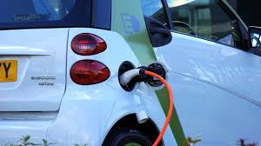
Evropská strategie pro nízko-emisní mobilitu (2016)
S@mpler
SUMP a související politiky
European Strategy for low-emission mobility COM 2016(501)final
principy jako multimodalita, podpora veřejné dopravy; spravedlivé zpoplatnění, chytré technologie
vozidla s nulovými emisemi skleníkových plynů – integrace elektromobility do energetického systému apod.
integrace územního a dopravního plánování (poptávka po dopravě)
změny dělby přepravní práce – nabídka alternativ (sdílení mobilita, veřejná doprava)

Slide 16
Zelená dohoda pro Evropu - Green Deal for Europe (2019)
S@mpler
SUMP a související politiky
klimatická neutralita do roku 2050
doprava – téměř 25% emisí skleníkových plynů ve městech EU
cíl: snížit emise skleníkových plynů z dopravy do 2030 o 55 % ve srovnání s rokem 1990
cíl: snížit emise skleníkových plynů z dopravy do 2050 o 90 % ve srovnání s rokem 1990
úkol: zavádět čistší, levnější a zdravější formy soukromé a veřejné dopravy, elektromobilita, alternativní paliva a pohony
Strategie pro udržitelnou a inteligentní mobilitu – rozpracovává dopravní řešení

Slide 17
Strategie pro udržitelnou a inteligentní městskou mobilitu (SWD 2020(331)final)
S@mpler
SUMP a související politiky
Sustainable and Smart Mobility Strategy – putting European transport on track for the future (2020)
Jak je uvedeno v plánu dosažení cíle v oblasti klimatu do roku 2030, zvýšení podílu hromadné dopravy, chůze a cyklistické dopravy, jakož i automatizovaná, propojená a multimodální mobilita výrazně sníží znečištění a kongesci v důsledku dopravy, zejména ve městech, a zlepší zdraví a životní podmínky lidí. Města jsou, a měla by proto zůstat, v čele přechodu k větší udržitelnosti.
Komise bude dále spolupracovat s městy a členskými státy, aby zajistila, že všechna velká a střední města, která jsou městskými uzly sítě TEN-T, zavedou do roku 2030 vlastní plány udržitelné městské mobility. Plány by měly obsahovat nové cíle, například nulové emise a nulové množství smrtelných nehod na silnicích. Růst zaznamenaly aktivní druhy dopravy, jako je cyklistika, přičemž města nahlásila více než 2 300 km nové cyklistické infrastruktury. V příštím desetiletí by se tento rozsah měl zdvojnásobit na 5 000 km bezpečných jízdních pruhů pro cyklisty. Komise rovněž zvažuje vytvoření mise v oblasti klimaticky neutrálních a inteligentních měst jako strategické priority pro společné opatření s cílem dosáhnout dekarbonizace ve velkém počtu evropských měst do roku 2030.
Cílem evropských výzkumných a inovačních misí bude poskytnout řešení pro některé z největších výzev, kterým náš svět čelí. Jsou nedílnou součástí rámcového programu Horizont Evropa, který začíná v roce 2021.

Slide 18
Národní strategické dokumenty s vlivem na plánování udržitelné městské mobility – příklad České republiky
S@mpler
SUMP a související politiky
Dopravní politika ČR – 2021-2027 s výhledem do roku 2050
Koncepce městské a aktivní mobility (2020) – doporučená opatření dle velikosti měst
Koncepce veřejné dopravy
Metodika SUMP 2015, aktualizace 2021
Sektorové politiky – Politika územního rozvoje ČR (MMR), Strategie regionálního rozvoje 2021+ (MMR), Strategický rámec udržitelného rozvoje ČR (MŽP)
Národní program snižování emisí ČR
Státní energetická koncepce
Národní akční plán čisté mobility
Specifické směrnice (emisní limity, o výběru poplatků z nákladní dopravy, interoperabilita mýtného, o podpoře čistých a energeticky účinných vozidel…)

Slide 19
Dopravní politika ČR – 2021-2027 s výhledem do roku 2050
S@mpler
SUMP a související politiky
Specifický cíl 1.3: Doprava v metropolích a aglomeracích, SUMP
Rozpracován do plánů mobility a strategií krajské obslužnosti
Předcházení potřebám po mobilitě
Podpora využívání alternativních způsobů dopravy (veřejná hromadná doprava, aktivní mobilita)
Snižování negativních vlivů jednotlivých druhů dopravy ve městě na veřejné zdraví, jakož i globální změny
Humanizace uličního prostoru tak, aby se ulice staly multifunkčním prostorem a nikoliv jen jednoúčelovou kapacitní dopravní a parkovací infrastrukturou

Slide 20
Dopravní politika ČR – 2021-2027 s výhledem do roku 2050
S@mpler
SUMP a související politiky
Specifický cíl 1.3: Doprava v metropolích a aglomeracích, SUMP
Opatření:
Na základě implementace plánů udržitelné městské mobility přetvořit veřejný prostor ve městech na prostor multifunkční s vhodnými parametry pro veřejný život.
Snižovat stupně automobilizace ve velkých městech a jejich suburbánních oblastech a zvyšovat podíl využívání veřejné hromadné a aktivní dopravy.
Rozvíjet služby související s mobilitou osob a věcí zaměřené na spektrum možností uspokojování mobility, které budou alternativou k individuální automobilové dopravě (včetně zohlednění specifických potřeb jednotlivých skupin obyvatel jako jsou např. děti, senioři, pečující osoby, osoby s omezenou schopností pohybu, orientace a komunikace).

Slide 21
Odkazy, zdroje, literatura
Název prezentace/téma/oblast
European Commission. (2011). White Paper: Roadmap to a Single European Transport Area - Towards a competitive and resource efficient transport system. COM(2011) 144 final. https://eur-lex.europa.eu/LexUriServ/LexUriServ.do?uri=COM:2011:0144:FIN:EN:PDF
European Commission. (2013). Urban Mobility Package - Together towards competitive and resource-efficient urban mobility (COM(2013)0913 final. https://eur-lex.europa.eu/legal-content/EN/TXT/HTML/?uri=CELEX:52013DC0913&from=EN
European strategy for low-emission mobility, COM(2016) 501 final https://www.eea.europa.eu/policy-documents/a-european-strategy-for-low
Sustainable and Smart Mobility Strategy – putting European transport on track for the future (SWD 2020(331)final) https://eur-lex.europa.eu/legal-content/EN/TXT/?uri=CELEX%3A52020DC0789
European Commission. (2019). The European Green Deal. (COM (2019) 640 final. https://ec.europa.eu/info/strategy/priorities-2019-2024/european-green-deal_en
EU SUMP Guidelines - Rupprecht Consult (editor), Guidelines for Developing and Implementing a Sustainable Urban Mobility Plan (SUMP), Second Edition, 2019.

Slide 22
Děkuji za pozornost!
S@mpler
Integrated Education Based On Sustainable Urban Mobility Projects
Informace o projektu:
Hlavním cílem projektu je zvýšit kvalitu výuky na zapojených univerzitách v oblasti managementu udržitelné městské mobility. Naší snahou je rozšířit praktické dovednosti studentů díky implementaci praktické projektové metody výuky. Důraz je kladen na reflexi výzev, s kterými se města potýkají v reálném světě, především pak na problematiku Plánu udržitelné městské mobility (SUMP). Projekt by měl přispět ke zlepšení znalostí a dovedností studentů souvisejících s pozicí manažerů mobility.
Zpracovatel tématu: Radomíra Jordová
mobilita-ieep.cz
Link na web databáze

Slide 23
NAVAZUJÍCÍ ČÁST ÚKOLŮ URČENA PRO UČITELE

Slide 24
OTÁZKY pro studenty
S@mpler
SUMP a související politiky
Co znamená udržitelnost v dopravě? Jaké hlavní aspekty udržitelné dopravy se nyní řeší na světové, evropské a národní úrovni?
Jaké jsou hlavní schválené evropské dokumenty a politiky, které podporují udržitelnou dopravu ve městech?
Jak se odráží téma plánů udržitelné městské mobility v těchto politikách?
Jaký předpokládaný dopad mají tyto politiky, především dopravní strategie typu SUMP? K čemu slouží?

Slide 25
Děkuji za pozornost!
S@mpler
Integrated Education Based On Sustainable Urban Mobility Projects
Informace o projektu:
Hlavním cílem projektu je zvýšit kvalitu výuky na zapojených univerzitách v oblasti managementu udržitelné městské mobility. Naší snahou je rozšířit praktické dovednosti studentů díky implementaci praktické projektové metody výuky. Důraz je kladen na reflexi výzev, s kterými se města potýkají v reálném světě, především pak na problematiku Plánu udržitelné městské mobility (SUMP). Projekt by měl přispět ke zlepšení znalostí a dovedností studentů souvisejících s pozicí manažerů mobility.
Zpracovatel tématu: Radomíra Jordová
mobilita-ieep.cz
Link na web databáze

